Slide 1
RCO Fact Extractor SDK Основные этапы обработки текста
Назначение:
выделение из текста структурированной информации на основе правил и шаблонов.
RCO
Fact Extractor
На выходе:
различные классы сущностей, упомянутых в тексте: персоны, организации, география, предметы, действия, атрибуты и др.;
сеть отношений, связывающих эти сущности;
грамматическая информация о составляющих текста;
семантическая интерпретация результатов разбора – поиск описаний ситуаций, удовлетворяющих заданным семантическим шаблонам.

Slide 2
Этапы обработки текста
Токенизация
Газеттер
Морфологический анализ
Семантический словарь
Кейп (CAPE – C Annotation Patterns Engine)
Модуль выделения именованных объектов, в том числе предопределённых пользователем объектов
Синтаксический анализ
Поиск фактов
Разбор таблиц

Slide 3
Токенизация
Кодировка 1251 и 1252
Форматы html и текст
Категории токенизации:
текстовый блок
абзац
предложение
слово (токен)
Типы токенов:
знак препинания
русское слово
латинское слово
специальная конструкция

Slide 4
Газеттер
Осуществляет поиск слов и словосочетаний с учётом словоформ. Найденным терминам присваиваются указанные в словаре атрибуты. При обнаружении многословного термина, его слова «склеиваются». При пересечении цепочек слов-кандидатов на склеивание вычисляется «оптимальное» покрытие текста цепочками.
Фрагмент словаря должностей:
Person:Position
главный MAIN врач MSYN главврач
главврач MSYN
генеральный MAIN директор MSYN гендиректор
гендиректор MSYN

Slide 5
Примеры из словарей газеттера
Можно указывать грамматические значения для неизвестных слов:
врио SYN {SpeechPartDetailed="NounAnimateM",WordBase="ВРИП", Case="Any",Number="Singular",Person="Third",Gender="Masculine"}
Можно указывать все словоформы для неизвестных нестандартно склоняющихся слов:
Event:Event
pr-кампания SYN {SpeechPartDetailed="NounF",Case="Nominative",Number="Singular", Person="Third",Gender="Feminine"}
pr-кампании SYN {SpeechPartDetailed="NounF",Case="Generative",Number="Singular", Person="Third",Gender="Feminine"}
pr-кампании SYN {SpeechPartDetailed="NounF",Case="Dative",Number="Singular", Person="Third",Gender="Feminine"}....

Slide 6
Морфологический анализ
Определение грамматических характеристик слова (часть речи, падеж, число, род, лицо и т.д.)
В основном словаре:
110 тыс. слов (52 тыс. существительных, 24 тыс. глаголов, 33 тыс. прилагательных, остальное – наречия, служебные, наименования, имена, фамилии, география)
743 приставки для правил точного анализа неизвестных слов
162 окончания для правил точного анализа неизвестных слов
В дополнительном словаре: 27 тыс. фамилий и 23 тыс. имён.
Неизвестные слова анализируются в приближенной морфологии по правилам на известные приставки/окончания и на основе частоты суффиксов и окончаний известных слов.

Slide 7
Семантический словарь
Навешивает на сущности текста семантические категории и определяет принадлежность к семантическому ряду.
Основные категории:
контекст места (дома, везде, далеко, здесь)
контекст времени (весной, зачастую, завтра, когда-нибудь)
предметные (деревня, надкус, покупатель)
событийные (использовать, использование, инвестировать, инвестирование, укус)
признаковые (сила, сильный, бодливость, бодучесть)
одушевлённые/неодушевлённые (дядя/дуб)
материальные/нематериальные (жаба/жадность)
естественные/искусственные (залив/замок)
имена собственные/нарицательные (Петя/мальчик)
собирательные (множество, ряд, стог)
обозначение части (вершина, край, половина)
единицы измерения (неделя, тонна, март)
Примеры семантических рядов:
КОРЫСТОЛЮБИЕ,ЗЛАТОЛЮБИЕ
КОРОЛЬ,КОРОЛЕВНА,КОРОЛЕВИЧ,КОРОЛЕВА
ЧЕРТ,ЧЕРТЯКА,ЧЕРТЯГА,ЧЕРТУШКА,ЧЕРТИХА,ЧЕРТИК,ЧЕРТЕНОК

Slide 8
Кейп (CAPE)
Выделение в тексте сущностей с помощью специальных правил и регулярных выражений. Правила написаны на специальном языке, который транслируется в конечный автомат.
Примеры сущностей:
даты: 03.01.1981, с 1-го мая, вчера и сегодня, 22.02.2013г., 2012-2013гг.
денежные суммы: 1р., 5 руб., 10 рублей 20 коп., 3$
номера телефонов: 916-123-45678, 8(495)-987-65, тел. 345-35-45
адреса: г. Москва, луж Набережная, 6А; ул. Красина 24кв1
ссылки на нормативно-правовые акты: пп.7 ч.3 КОАП от 03.03.2000г.
Вход – цепочка токенов/сущностей с набором атрибутов.
Правило – ограничения на атрибуты токенов/сущностей в цепочке.
Результат – объединение цепочки в новую сущность, изменение атрибутов сущностей в цепочке.
Rule: EMail_Rule
( ({Token.Text =~ "[0-9A-z\._\-]+@[0-9A-z\._\-]+"}):value ):EAddress
--> :EAddress.Token = { Type = "Word", SemanticType = "Special:Email", Rule = "EMail_Rule" },
:EAddress.Cape = { Value = :value.Token.Text }
Notes:
Важно сохранение порядка следования слов в тексте, в отличие от семантических шаблонов при поиске фактов.
цепочки токенов, у которых сохраняется порядок следования в тексте
Если все необходимые ограничения выполнены, правило срабатывает.

Slide 9
Примеры правил CAPE
Правила могут основываться на предыдущих правилах. В данном примере используется семантический тип, определяющийся правилами для выделения дат:
Rule: DateOfBirth_Rule2
( ({Token.Text =^ "дата"}|{Token.Text =^ "год"}){Token.Text =^ "рождения"}
({Token.Text == ":"}|{Token.Text == "-"})?
({Token.SemanticType == "Time:Date"}):value
):DateOfBirth
--> :DateOfBirth.Token = { Type = "Word", SemanticType = "Special:DateOfBirth", Rule = "DateOfBirth_Rule2" },
:DateOfBirth.Cape = { Value = :value.Token.Text }
Есть возможность использовать макросы и фильтры, наследовать атрибуты:
Rule: MetroStationName_Rule
( ( METRO_KEY_FULL (QUOT)? {Token.Filter =< "Metro:Name"} (QUOT)? ) ):metro
--> :metro.Token = { Type = "Word", SemanticType = "Geoplace:Metro", Text = :metro.Token.Text, Rule = "MetroStationName_Rule"},
:metro.Morph = { :morph_info.Morph }
Notes:
Языку CAPE можно посвятить специальный доклад.

Slide 10
Модуль выделения именованных объектов
Выделяет имена персон, названия организаций и географические наименования по общим правилам, опираясь на морфологию и ключевые слова.
Примеры:
Иванов А. М., Петра Сергеевича Капицы, г-н Кириенко, И. Крапивин
АО «МММ», комбинат «Россельмаш», завод металлоконструкций им. Ленина
г. Москва, Владимирская и Новгородская области
Производит поиск референтных упоминаний объектов (Путин = президент РФ = глава России)
Устанавливает кореферентность (Мы пошли к Иванову. Он рассказал всё.)
«Схлопывает» упоминания одного и того же объекта в разных местах текста.
Примеры:
Никита Сергеевич Хрущов поднялся на трибуну…… В своей речи Хрущов…
Банк Уралсиб отчитался за год… Убытки банка составили…
Идентифицирует объекты, описанные в формате XML.
Notes:
Выделение производится по правилам, реализованным на языке c++

Slide 11
Примеры XML-описаний объектов
Пример xml-описания для объекта «Путин», тип «персона»:
<object id="ПУТИН ВЛАДИМИР ВЛАДИМИРОВИЧ" type="person">
<fields>
<field name="gender">мужской</field>
<field name="last name" modify="yes">Путин</field>
<field name="first name" modify="yes">Владимир</field>
<field name="middle name" modify="yes">Владимирович</field>
</fields>
<desc>
<syn type="normal">преемник Ельцина</syn>
<syn type="context">российский президент</syn>
<syn type="context">наш президент</syn>
<syn type="context">президент Российской Федерации</syn>
<syn type="context">глава России</syn>
<syn type="context">президент РФ</syn>
<syn type="context">глава правительства</syn>
<syn type="context">премьер-министр</syn>
<syn type="context">премьер</syn>
</desc>
</object>

Slide 12
Примеры XML-описаний объектов
Пример xml-описания для объекта с типом «организация»:
<object id="ПРОМТОРГБАНК" type="organization">
<fields>
<field name="gender">мужской</field>
<field name="full name" modify="yes">Акционерный коммерческий Промышленно-торговый банк</field>
</fields>
<desc>
<syn type="normal" case="any">АК Промторгбанк (ЗАО)</syn>
<syn type="normal" case="any">ЗАО "Акционерный коммерческий Промышленно-торговый банк"</syn>
<syn type="normal" case="any">ЗАО АК Промторгбанк</syn>
<syn type="normal" case="any">ЗАО "АК Промторгбанк"</syn>
<syn type="normal">Промышленно-торговый банк</syn>
<syn type="normal">Промторгбанк</syn>
</desc>
</object>

Slide 13
Синтаксический анализ
Синтаксический разбор предложения в терминах дерева зависимостей. Установление синтактико-семантических связей между словами и их ролей (субъект, объект, предикат и т.д.).
_(НАПОМНИМ ,->_(ВЧЕРА->_VP(_NP( _Position_:ПРЕМЬЕР-МИНИСТР<-ВЛАДИМИР ПУТИН<-:_Person_ )<-_PP(НА ВСТРЕЧЕ<-_PP(С АКТИВОМ))->_VP(ПАРТИИ->ЗАЯВИЛ))))
_S'(, ЧТО<-_PP(ПОСЛЕ ИНАУГУРАЦИИ)->_PP(В КАЧЕСТВЕ ПРЕЗИДЕНТА)->_VP(СЛОЖИТ<-_NP(ПОЛНОМОЧИЯ<-_NP(ПРЕДСЕДАТЕЛЯ<-" ЕДИНОЙ РОССИИ "))))
Пример1: Напомним, вчера премьер-министр Владимир Путин на встрече с активом партии заявил, что после инаугурации в качестве президента сложит полномочия председателя «Единой России».
_VP(_NP(ОБЪЕМ<-_NP(ПРОДАЖ<-ХОЛДИНГА OZON))->
_hVP(_(ВЫРОС<-НА 78%) И _(СОСТАВИЛ<-8,8 МЛРД РУБ.)))
Пример2: Объем продаж холдинга Ozon вырос на 78% и составил 8,8 млрд руб.

Slide 14
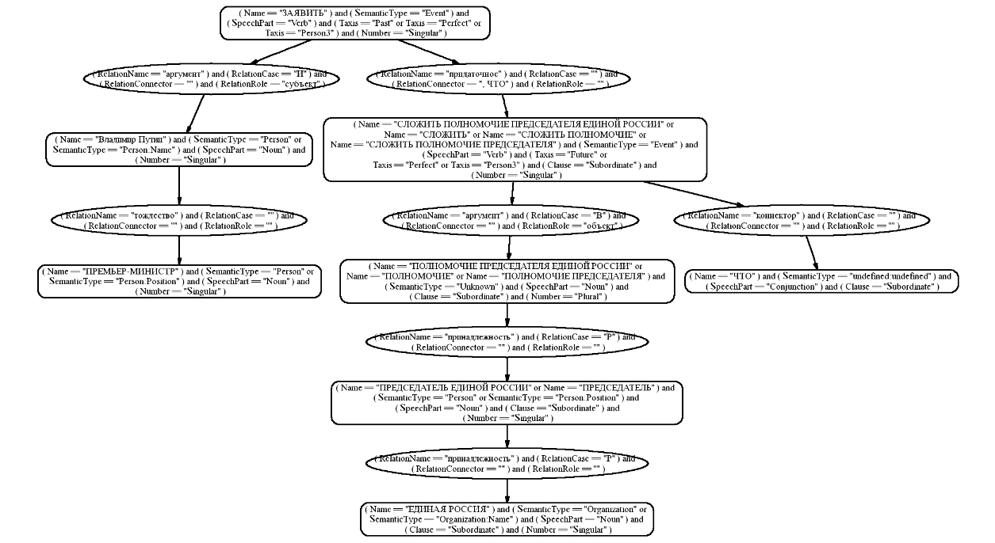

Slide 15
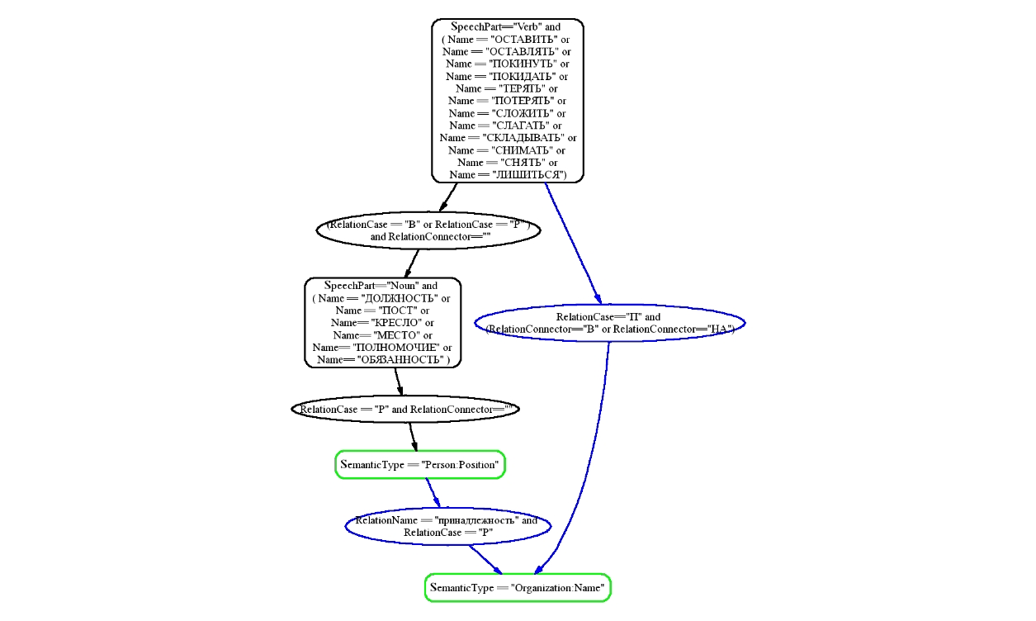
Поиск фактов
Производится с помощью шаблонов на основе синтаксического разбора предложения.
В графе синтаксического разбора атрибуты.
В графе шаблона у узлов ограничения.
Ищется подграф в графе синтаксического разбора , у которого атрибуты соответствуют ограничениям шаблона
Типы вершин в шаблоне:
обязательные
необязательные
запрещающие

Slide 16
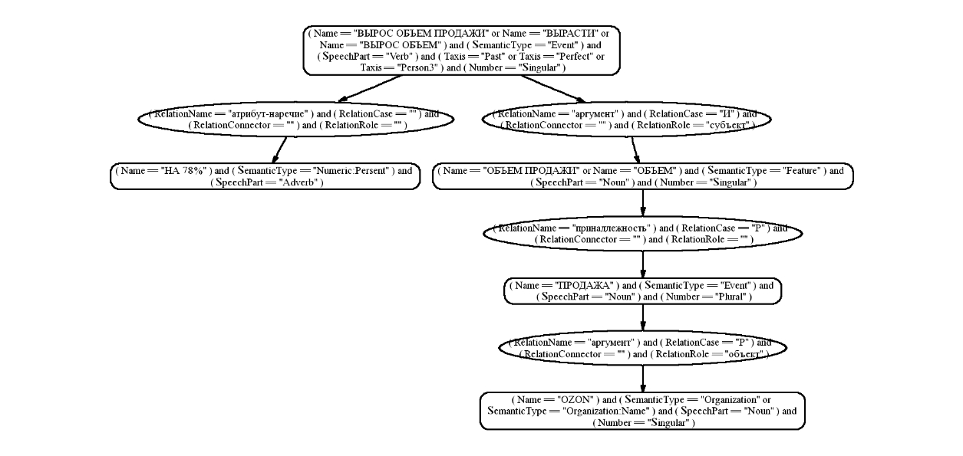
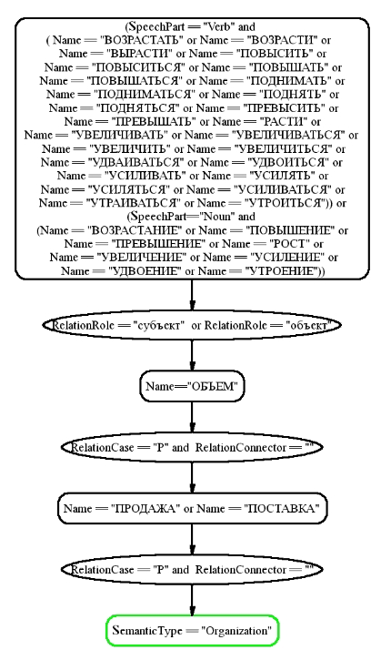

Slide 17
Разбор таблиц
С помощью правил, написанных на языке CAPE, связывает сущности из разных полей таблицы и оформляет эти связи в виде фактов.
Пример таблицы:
Наименование организации | ИНН | ОГРН | Адрес регистрации (для иностранных компаний) | Общая стоимость контрактов (тыс. руб.) | Виды контрактов
АвангардСтрой ООО | 5609061753 | 1075658001726 |  | 729 | Купля-продажа
Автолюкс ООО | 6314021059 | 1026300898645 |  | 29 | Подряд
Аксиома-Сервис ООО | 7701801805 | 5087746163060 |  | 633 | Оказание услуг
АЙ ЭС ДЖИ ЗАО | 7707329787 | 1055003031214 |  | 314 | Оказание услуг
АйСи ИМПЭКС ООО | 7701751600 | 1077761839902 |  | 125 | Оказание услуг
Ачимгаз ЗАО | 8904047896 | 1068904007578 |  | 398 | Поставка
Аксоль ОАО ПКФ | 3016033920 | 1023000819676 |  | 608 | Поставка
Алюминевая продукция ЗАО | 6660085435 | 1026604955882 |  | 770 | Подряд
Астраханьэнергосбыт ОАО | 3017041554 | 1053000000041 |  | 165 | Поставка
Бейкер Хьюз Б.В. Компания | 9909183206 | - | : 125167, РФ, Москва, Ленинградский проспект, д. 37, корп. 9. | 163 | Оказание сервисных услуг при строительстве скважин

